Slide 1
LABORATORIO DI TECNOLOGIE DELL’INFORMAZIONE E DELLA COMUNICAZIONE PER LA DIDATTICA Corsi TFA - 2015
Web 1.0 e Web 2.0
prof. Antonio Izzo

Slide 2
Il Web
Quando si parla di Web, si parla di un vero e proprio mass media, di uno strumento di comunicazione di massa capace di agevolare la diffusione della conoscenza e delle idee, ma spesso lo si confonde con la rete Internet.

Slide 3
Chiarire i termini
Internet rete planetaria formata da milioni di reti di computer ad accesso pubblico collegate tra loro. Come mezzo di comunicazione di massa offre una vasta serie di contenuti e servizi: i più usati sono il Web e la posta elettronica (email)

Slide 4
Chiarire i termini
Web (www. World Wide Web): è il servizio di Internet più noto e utilizzato, che permette di navigare e fruire di contenuti multimediali e non collegati tra loro (collegamenti ipetestuali - link), e di servizi di varia tipologia: alcuni accessibili gratuitamente, altri a pagamento.

Slide 5
Chiarire i termini
Email: è il servizio Internet che permette ai suoi utenti di inviare e ricevere messaggio utilizzando un computer o un qualsiasi altro dispositivo elettronico in grado di accedere a Internet, per mezzo di un proprio account di posta registrato presso un fornitore del servizio (provider)

Slide 6
Chiarire i termini
Browser: è l programma che permette di navigare sul Web, e di fatto si pone come il principale software con cui l’utente usa la rete Internet e molti dei suoi servizi. I browser più noti e diffusi sono Internet Explorer, Mozilla Firefox, Google Chrome, Opera

Slide 7
Chiarire i termini
Il Web nasce ufficialmente il 30 aprile 1993, a opera di Tim Berners Lee, e sin dai primi contatti con le prime pagine Web, tutti si sono resi conto dell’incredibile potenzialità di uno strumento così innovativo.

Slide 8
La comunicazione monodirezionale (one way)
L’idea originale del Web prevedeva la visualizzazione di documenti multimediali e ipertestuali, creati con l’ausilio del linguaggio HTML: questo approccio è definito come il Web 1.0

Slide 9
La comunicazione monodirezionale (one way)
Il messaggio da comunicare viaggia in un’unica direzione, dall’emittente al fruitore. Il Web nei suoi primi dieci anni di vita ha rincorso il modello comunicativo che il media egemone (la televisione) aveva nel corso degli anni aveva creato, sviluppato e standardizzato.

Slide 10
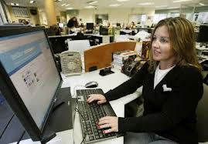
I ruoli degli utenti del Web 1.0
Autore: è colui che progetta e genera il sito e i suoi contenuti, l’artefice dei testi, delle immagini e dei filmati che per mezzo del sito Web e delle pagine che lo compongono vengono veicolati verso la massa di fruitori, cioè i lettori.

Slide 11
I ruoli degli utenti del Web 1.0
Lettore: è l’utente tipo che si collega a Internet, e con il suo browser naviga alla ricerca di informazioni. Suo unico compito è di ricevere il messaggio informativo, e quindi di leggere i contenuti di pagine e interi siti Web, precedentemente scritti dall’autore

Slide 12
I ruoli degli utenti del Web 1.0
Redattore: è suo compito di creare e pubblicare le pagine Web contenenti quello che l’autore ha scritto, che verrà letto dai lettori; in alcuni casi il redattore si occupa anche di svolgere la manutenzione ordinaria del sito
Gli utenti del Web 1.0
Autore Redattore Lettore

Slide 13
I servizi tipici del Web 1.0
Si poteva leggere, pagina per pagina
Erano pagine statiche, dal livello di interazione molto limitato
C’erano le directory (raccolte di siti suddivisi per area tematica)
C’erano i motori di ricerca
C’erano le grandi Home page piene zeppe di link
C’erano i forum di discussione, in cui scambiare opinioni e pensieri con altri utenti

Slide 14
La didattica ai tempi del Web 1.0
Le applicazioni del Web 1.0 dedicate a studenti rientravano all’interno delle seguenti tipologie:
Raccolta di contenuti didattici da stampare/consultare a video
Materiali/giochi/quiz didattici da scaricare
Grandi portali di divulgazione (scientifica, letteraria, tecnologica…)
Enciclopedie consultabili, spesso a pagamento
Siti informativi per alunni (ricerche, temi, tesine…)
Semplici servizi e marginali di creazione di pagine web, quiz, verifiche, learning object e simulazioni didattiche
Forum di discussione, spesso tematici

Slide 15
La didattica ai tempi del Web 1.0
Il Web 1.0 in classe era principalmente utilizzato come fonte di materiali da utilizzare o rielaborare a seconda delle esigenze didattiche del momento, e le attività basate sul Web che si potevano organizzare in classe a supporto della didattica si limitavano a:

Slide 16
La didattica ai tempi del Web 1.0
Esplorazione guidata di risorse Web (enciclopedie, motori di ricerca, indici tematici) alla ricerca di materiale utile per approfondimenti e ricerche
Lettura di quotidiani o periodici Web in classe
Visualizzazione e discussione di contenuti estratti dal web (immagini di opere d’arte e monumenti)
Partecipazione, moderata dal docente, a discussioni nei forum

Slide 17
La didattica ai tempi del Web 1.0
Nell’utilizzo del Web 1.0 l’allievo finiva con l’essere il semplice esecutore di attività come la ricerca, la lettura, l’ascolto e la ricezione di elementi conoscitivi, e al quale veniva chiesto, nel migliore dei casi, di rielaborare in maniera autonoma quanto ricevuto durante la lezione.

Slide 18
Web 2.0
L’inizio del Web 2.0 si fa risalire al 2004. In particolare l’attenzione cadeva su tutto quanto permettesse agli utenti di avere a che fare con:
Blog
Commenti
Tag (etichette)
Inserimento/modifica dei contenuti
Attribuzione di punteggi

Slide 19
Web 2.0
Veniva posto l’accento sul concetto di partecipazione dell’utente, considerato da molti il vero spartiacque tra Web 1.0 e Web 2.0. Alla base della filosofia del Web 2.0 c’è la partecipazione degli utenti alla creazione/integrazione/modifica di contenuti.
Gli utenti si vedono promossi al rango di protagonisti piuttosto che di semplici fruitori dei contenuti del vecchio Web 1.0.

Slide 20
Web 2.0
L’aumento, da una parte, dei contributi degli utenti genera u aumento di elementi potenzialmente qualitativi, dall’altra aumenta anche il cosiddetto “rumore di fondo” costituito dall’enorme mole di contenuti privi di qualsiasi apporto qualitativo, la cui presenza complica la vita degli utenti

Slide 21
Web 2.0 : i temini
Blog (diario sul Web): è un particolare tipo di sito web, nel quale i contenuti sono presentati in forma cronoogica. Un blog è gesito da uno o più blogger

Slide 22
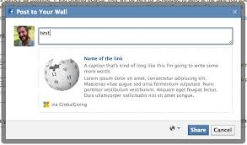
Web 2.0 : i temini
Post: è un messaggio testuale (anche multimediale), inserito su un blog o su uno spazio web, che può essere assimilato ad un articolo di giornale se pubblicato da un blogger, ma può anche avere funzione di opinione o commento quando inserito da un utente

Slide 23
Web 2.0 : i temini
Social network (rete sociale): la definizione originaria si riferisce a un gruppo di individui connessi tra loro da diversi legami sociali, e identifica storicamente una rete fisica di persone.

Slide 24
Web 2.0 : i temini
Tag: un tag è una parola chiave associata a un qualsiasi contenuto informatico, che descrive l’oggetto a cui si riferisce permettendone la classificazione e la successiva ricerca in rete.

Slide 25
La comunicazione bidirezionale
L’idea stessa di partecipazione contiene quella di bidirezionalità. Se l’utente che legge un articolo ha ache la possibilità di commentarlo, è evidente che il modello comunicativo alla base del Web 2.0 si è arricchito di un ramo che conduce dall’utente al sito
Sito Web Utente Sito Web Utente

Slide 26
Web 2.0
Si apre tutto un mondo nuovo e per quanto riguarda il mondo della didattica e della divulgazione, nuove attività collaborative e sociali fondate sullo scambio, sul lavoro di gruppo e sulla condivisione, attività impensabili e irrealizzabili con il vecchio modello monodirezionale.

Slide 27
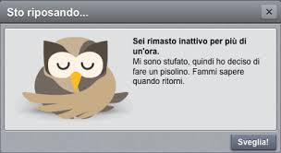
Web 2.0 : i ruoli
Inattivi: sono tutti coloro che non fanno niente, questi sono i non utenti del Web 2.0, in quanto per niente interessati a partecipare, condividere e contattare nuovi utenti sul web; basti pensare solo a quanti docenti evitano di averci a che fare

Slide 28
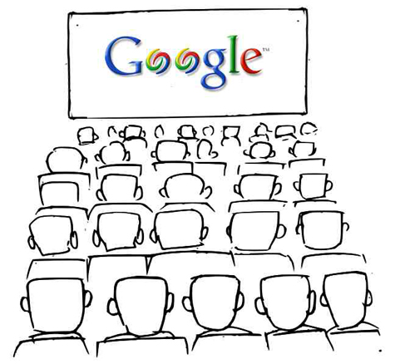
Web 2.0 : i ruoli
Spettatori: si tratta dei famosi fruitori “passivi”, dei “lettori 1.0”, di coloro che di fatto non approfittano della possibilità di commentare quanto pubblicato da altri o di pubblicare essi stessi dei contenuti originali. Questi utenti si limitano a fruire dei contenuti dei siti Web 2.0.

Slide 29
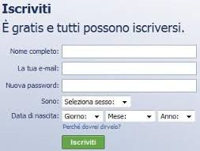
Web 2.0 : i ruoli
Iscritti: sono gli utenti che si registrano su un sito Web 2.0, e manifestano in questa maniera il potenziale desiderio di essere coinvolti nelle fasi più attive e partecipative.

Slide 30
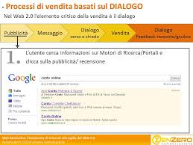
Web 2.0 : i ruoli
Collezionisti: sono tutti gli utenti che utilizzano gli aggregatori di notizie e di post (Feed RSS), ma anche coloro che si preoccupano di di esprimere giudizi sotto forma di votazioni online.

Slide 31
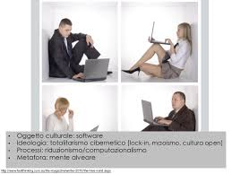
Web 2.0 : i ruoli
Critici: sono coloro che commentano, contribuendo in qualche modo ad arricchire le discussioni sui blog, o ad aggiungere contenuti sui wiki: si avvicinano alla figura dei redattori.

Slide 32
Web 2.0 : i ruoli
Creatori: si tratta degli autori dei blog o di siti web personali, ma anche di coloro che creano e condividono, per es. su YouTube, video creati da loro.

Slide 33
Cloud computing
Il termine nuvola informatica (Cloud computing) sta ad indicare un insieme di tecnologie hardware e s
oftware che permettono all’utente del Web di archiviare e/o elaborare dati utilizzando risorse distribuite sulla rete Internet, rese disponibili da appositi fornitori

Slide 34
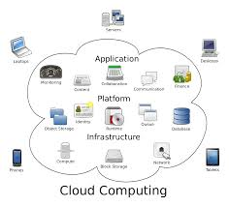
Cloud computing
In pratica, l’approccio “cloud” rende possibile:
Eseguire delle attività di elaborazione, sfruttando programmi applicativi che non risiedono fisicamente sul computer dell’utente, ma su un server Web
Salvare dati e file su cartelle Web anch’esse fisicamente situate su un computer remoto il cui disco fisso viene condiviso sulla rete Internet

Slide 35
Le opportunità del Web 2.0
Ma quali sono le reali opportunità offerte dal Web 2.0 a docenti e alunni?
Strumenti come il blog, i social e le piattaforme di condivisione permettono di progettare e attuare un concreto salto di qualità anche nella quotidiana attività didattica, in classe e a casa… la stessa lezione frontale può arricchirsi di approfondimenti flessibili ed informali

Slide 36
Le opportunità del Web 2.0
L’introduzione in classe di strumentazioni connesse in rete (Personal computer, LIM, tablet…) e il potenziamento di contenuti autoprodotti dagli studenti stimolano modelli di apprendimento basati su un approccio attivo, in cui le conoscenze vengono costruite e rielaborate individualmente, seppure in maniera collaborativa.

Slide 37
Le opportunità del Web 2.0
L’utilizzo in classe di applicazioni come i social, blog, wiki vanno a sollecitare le dimensioni rielaborative e metacognitive (autoriflessività) implicate nei processi di apprendimento. Usare un blog o un social permette a ciascun alunno di ripercorrere in maniera critica alcuni aspetti delle lezioni svolte, approfondendo particolari argomenti.

Slide 38
Le caratteristiche del Web 2.0 consentono di far dialogare e interagire virtuosamente dimensioni solitamente isolate, se non addirittura opposte
Formale/ Informale | Artificiale/ Naturale | Piattaforma/ Rete
Studio/ Divertimento | Individuale/ Sociale | Rifessione/ Collaborazione

